Slide 1
Sosyal Medya Verilerden Çizge Vektörlerinin Çıkarılması
BIL 496
2. İzleme
Hasan MEN
Proje Danışmanı: Yrd. Doç. Dr. Burcu YILMAZ
MAYIS 2018
Notes:
<number>

Slide 2
İçerik
Projenin Şeması ve Tanımı
Neler Yapıldı ve Sonuçlar?
Başarı Kriterleri
Kaynaklar
1
Notes:
<number>

Slide 3
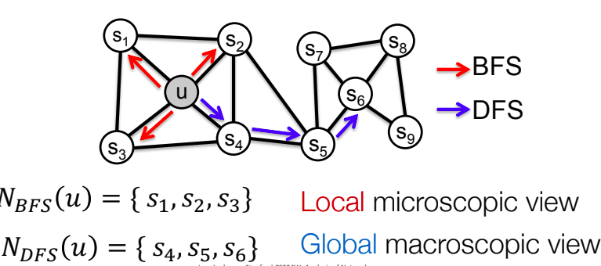
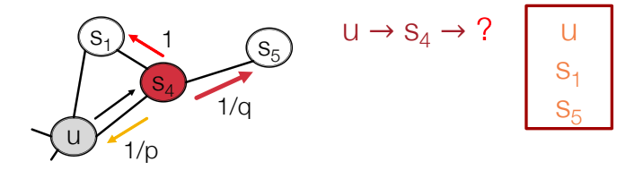
Proje Tanımı ve Node2Vec
Proje Nedir?
Sosyal medya verilerinden çizge vektörlerinin çıkarılması ve düğümler arasındaki yakınlıkların node2vec vektörleriyle gösterilmesi
Node2Vec
Random Walk Based(Unsupervised) Feature Learning
Node -> word, path -> sentence
p-> Bir önceki düğüme geri dön
q-> BFS, DFS

Slide 4
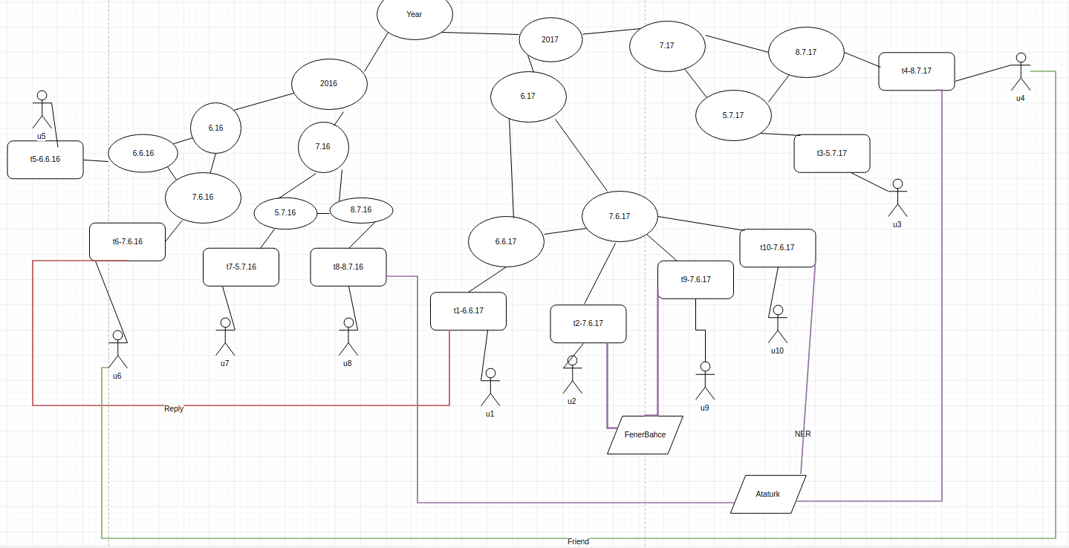
Neler Yapıldı? - 1
Örnek tweet veritabanı oluşturulup benzerliklere bakıldı.
1

Slide 5
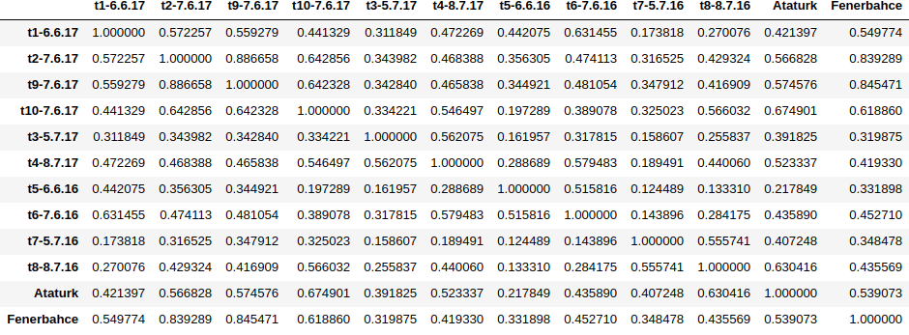
Neler Yapıldı? - 1-1
Tweetler arası Cosine Similarity
1

Slide 6
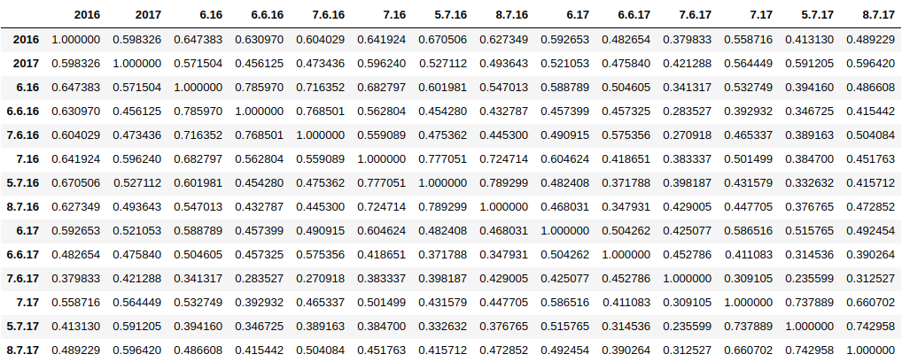
Neler Yapıldı? - 1-2
Günler arası Cosine Similarity
1

Slide 7
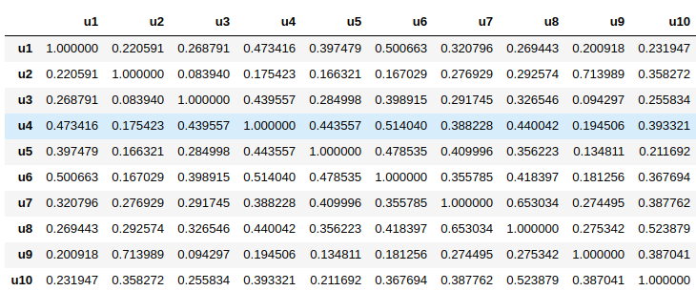
Neler Yapıldı? - 1-3
Kişi vektörleri için Cosine Similarity
* u1-u6 Reply
* u2-u9 Same NER
* u6-u4 Friend
1

Slide 8
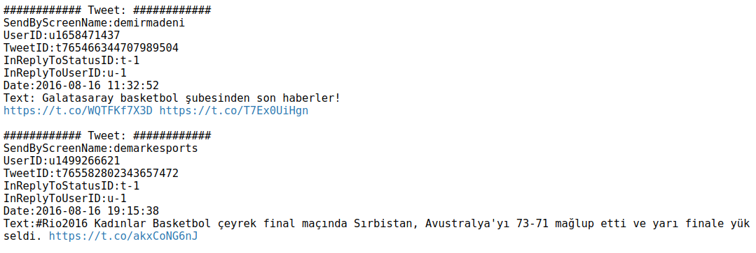
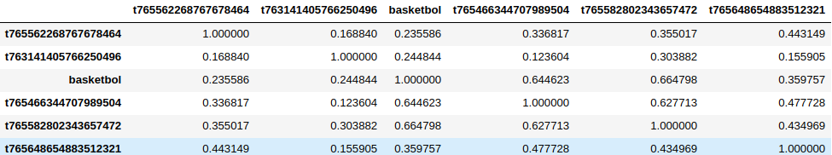
Neler Yapıldı? - 2-2
300 gerçek tweet ile denemeler yapıldı.
1

Slide 9
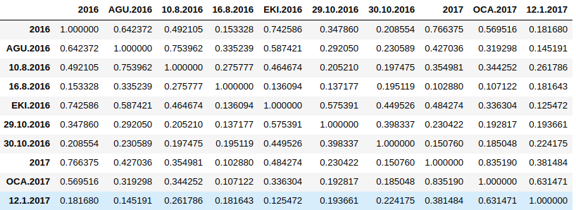
Neler Yapıldı? - 2-1
Günler arası
<number>

Slide 10
Neler Yapılacak?
Test sonuçları arttırılıp bir bildiri haline getirilecek.
Modül dökümanı tamamlanacak.
<number>

Slide 11
Başarı Kriterleri
Ardışık gün vektörlerinin diğer günlere göre daha yakın olması
Arkadaş kişi vektörlerinin diğer kişilere göre daha yakın olması
Benzer konu&lokasyon(NER) vektörlerinin daha yakın olması
<number>

Slide 12
Kaynaklar
Node2Vec: http://snap.stanford.edu/node2vec/ [Ziyaret Tarihi: 15/03/18]
Bag of Words: https://www.wikiwand.com/en/Bag-of-words_model [Ziyaret Tarihi: 15/03/18]
Networkx: https://networkx.github.io/ [Ziyaret Tarihi: 15/03/18]
Paragraph Vectors: https://github.com/inejc/paragraph-vectors [Ziyaret Tarihi: 15/03/18]
<number>

